Slide 1
HOẠT ĐỘNG TRẢI NGHIỆM
LỚP 1

Slide 2



Slide 3
BÀI 3:
CẢM XÚC CỦA EM

Slide 4
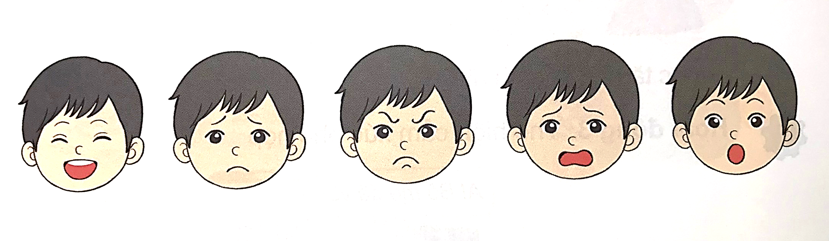
Hoạt động 1: Nhận biết cảm xúc

Slide 5
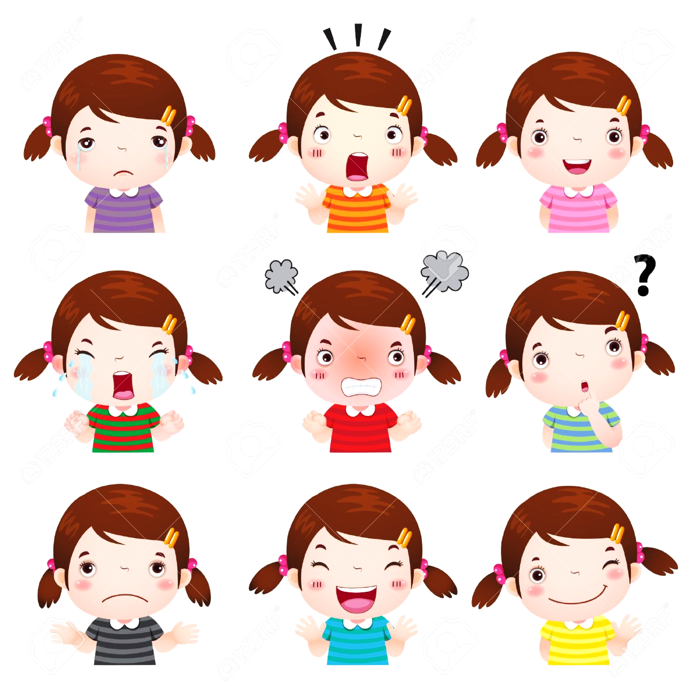

Slide 6
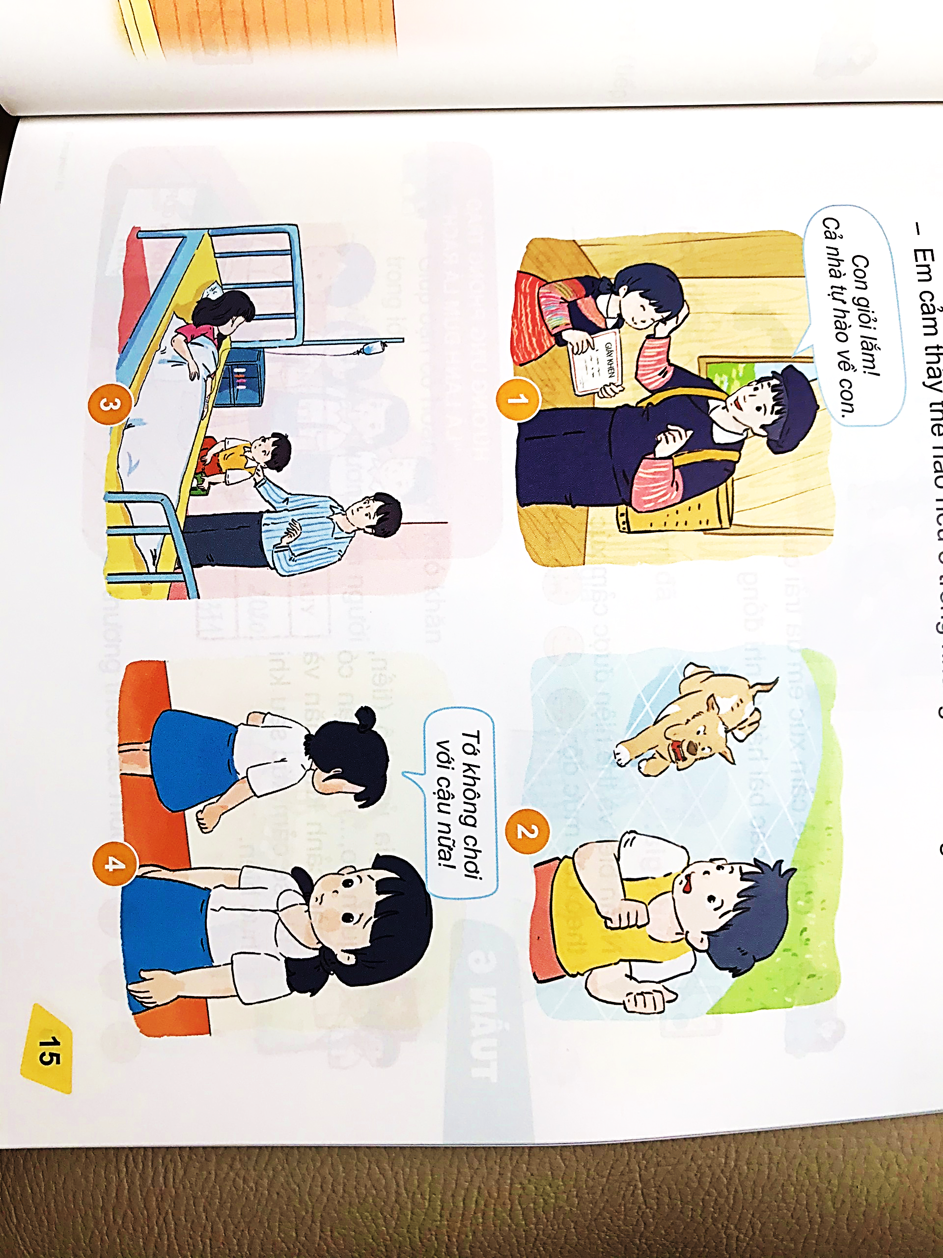

Slide 7

THƯ GIÃN

Slide 8
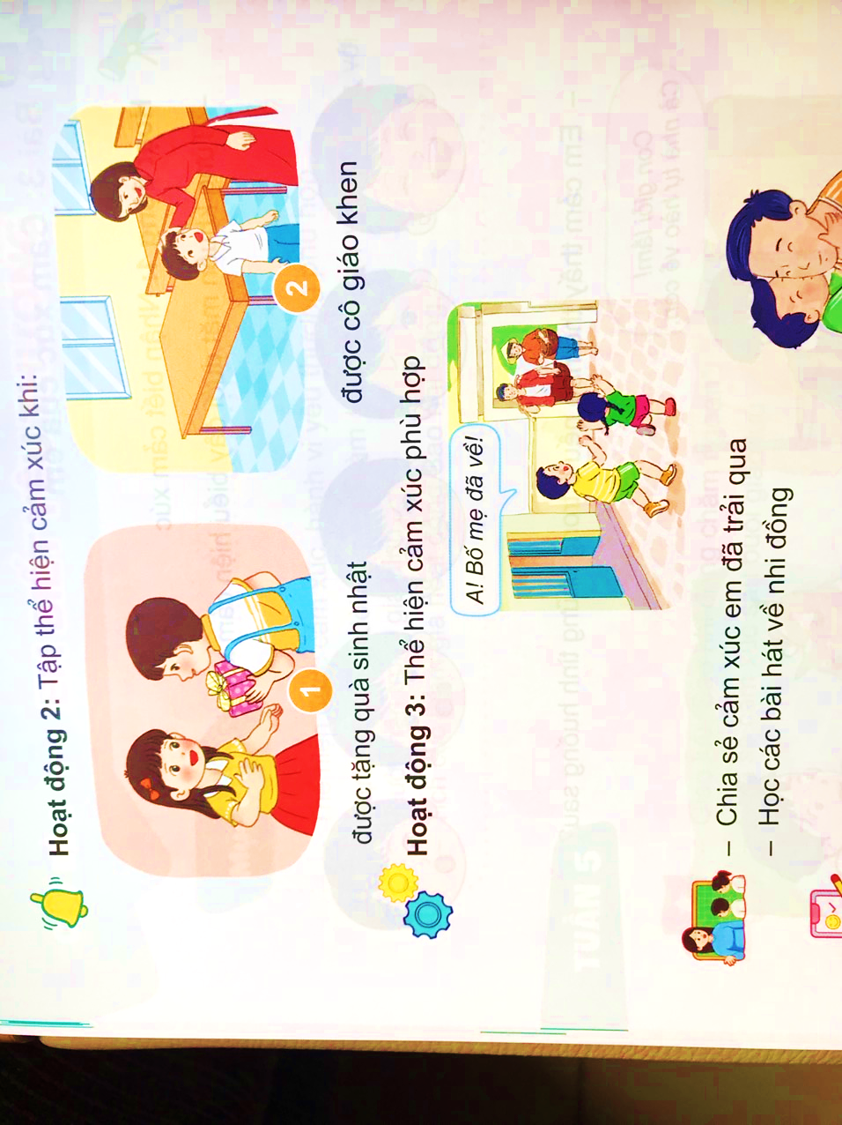
Hoạt động 2: Tập thể hiện cảm xúc khi:

Slide 9
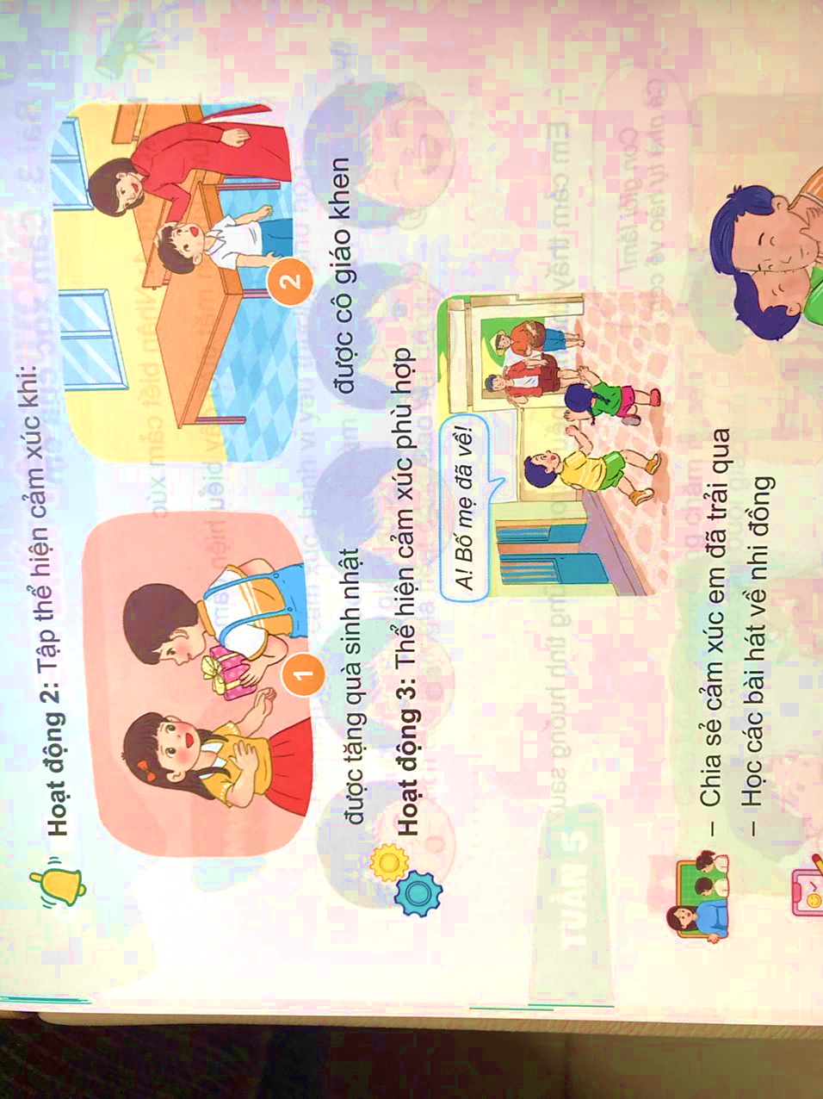
Hoạt động 3: Thể hiện cảm xúc phù hợp

Slide 10
Mỗi người có nhiều trạng thái cảm xúc khác nhau. Con cần nhận biết được cảm xúc của mình và thể hiện cảm xúc phù hợp trong từng tình huống của cuộc sống.

